Slide 1
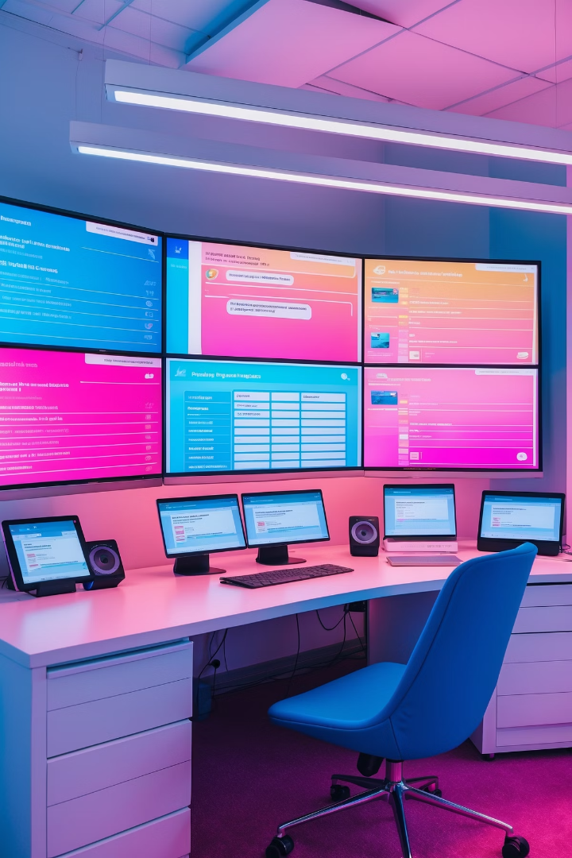

Planifier et automatiser ses publications sur les réseaux sociaux avec l'IA
par XAIAHUB

Slide 2





Objectifs pratiques
Créer un calendrier éditorial pour vos réseaux sociaux.
Utiliser l'IA pour générer des idées, adapter vos contenus et les planifier automatiquement.
Assurer une présence régulière sans y penser chaque jour.
Adapter vos messages à chaque plateforme (Facebook, Instagram, LinkedIn…).
Suivre vos performances et ajuster vos futures publications.

Slide 3

Pourquoi planifier avec l'IA ?
Bénéfice
Exemple
Gain de temps
Bloquer 2 heures pour planifier 1 mois entier.
Régularité
Maintenir une présence constante, même en période chargée.
Qualité améliorée
Adapter chaque post à son réseau grâce aux suggestions IA.
Analyse facilitée
L'IA vous dit ce qui marche et ce qui doit être ajusté.

Slide 4

BIBLIOTHÈQUE DE SCÉNARIOS TYPES POUR ASSOCIATIONS
Scénario 1 : Animer les réseaux d'une association de quartier (Facebook + Instagram)
Objectif : informer, valoriser les bénévoles, mobiliser pour les événements.
Fréquence : 3 publications/semaine.
Types de contenus :
Lundi : Retour sur une action récente (photos + témoignage).
Mercredi : Portrait d'un bénévole ou d'un adhérent.
Vendredi : Annonce des événements du week-end.
Prompt ChatGPT : Propose un calendrier éditorial pour une association de quartier qui organise des événements solidaires et culturels. 3 posts/semaine, ton convivial et mobilisateur.

Slide 5




Scénario 2 : Promouvoir une campagne d'appel à dons
Semaine 1 : Lancement
Pourquoi cette campagne est essentielle
Semaine 2 : Témoignage
Témoignage d'un bénéficiaire ou bénévole
Semaine 3 : Focus sur un chiffre clé
Focus sur un chiffre clé lié à la cause
Semaine 4 : Dernier appel
Dernier appel + bilan intermédiaire des dons collectés
Objectif : mobiliser autour d'un appel à dons pour une action spécifique.
Durée : 4 semaines de campagne.
Fréquence : 2 publications/semaine.
Prompt ChatGPT : Crée un calendrier éditorial pour une campagne de dons d'une association de lutte contre la précarité alimentaire. Ton mobilisateur, humain, adapté à Facebook, Instagram et LinkedIn.

Slide 6





Scénario 3 : Valoriser la vie interne d'une association
Visite d'un local
Visite d'un local ou d'un lieu d'action
Journée bénévole
Une journée dans la peau d'un bénévole
Avant/après
Avant/après d'un projet réalisé
Mini-interview
Mini-interview en 3 questions
Objectif : montrer les coulisses, créer de la proximité.
Fréquence : 1 story par semaine.
Prompt ChatGPT : Propose une série de 4 idées de stories Instagram pour une association environnementale qui veut montrer les coulisses de ses actions.

Slide 7








Scénario 4 : Newsletter sociale réinventée
L'édito
L'agenda
L'édito devient un post d'inspiration
L'agenda devient un carrousel
Le focus projet
Le portrait du mois
Le focus projet devient une infographie
Le portrait du mois devient une mini-série
Objectif : transformer chaque rubrique de la newsletter en post social.
Fréquence : 1 publication par rubrique.
Prompt ChatGPT : Transforme la newsletter mensuelle d'une association de solidarité en 4 publications adaptées à Facebook et Instagram. Ton humain et positif.

Slide 8
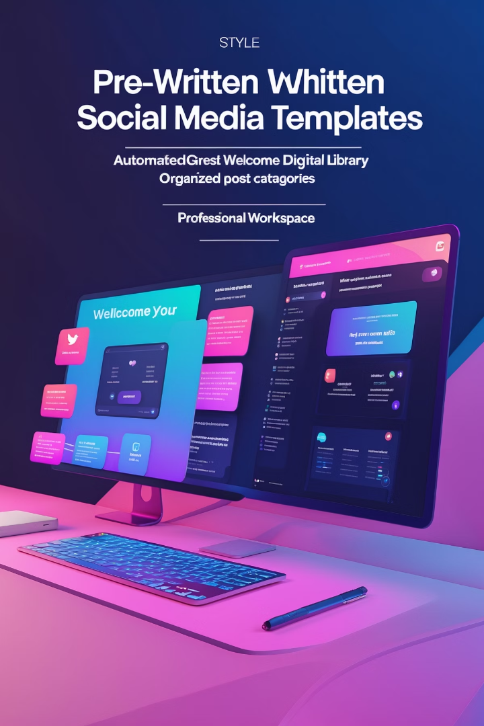
MESSAGES D'ACCUEIL TYPES POUR POST AUTOMATISÉS
Type de post
Message d'intro prêt à l'emploi
Présentation de bénévole
"Aujourd'hui, on vous présente une pépite de notre équipe : [prénom] !"
Annonce d'événement
"C'est officiel ! Notre prochain événement se prépare et on compte sur vous."
Retour sur action
"Merci à tous ! Retour en images sur notre dernière action solidaire."
Appel à dons
"Et si votre générosité changeait une vie ? Notre nouvelle campagne est lancée."
Coulisses
"On vous emmène dans les coulisses de notre association."
Quand vous planifiez des publications récurrentes (nouveau bénévole, nouvelle collecte…), vous pouvez automatiser certains messages d'introduction :

Slide 9

TRAME DE CALENDRIER ÉDITORIAL ASSOCIATIF
Créer votre calendrier
Modèle type prêt à adapter avec colonnes pour Date, Plateforme, Type de contenu, Message clé, Visuel/format, Responsable, Statut
Remplir avec vos publications
Exemple: 5 mars Facebook Annonce événement Brocante solidaire Affiche Canva Équipe comm Programmé
Suivre le statut
Marquer chaque publication comme "À créer", "Publié", "À valider", "Programmé"
Astuce : utilisez Google Sheets ou Trello pour suivre et collaborer facilement sur ce planning.

Slide 10





OUTILS RECOMMANDÉS (gratuits ou freemium)
Meta Business Suite
Metricool
Hootsuite
Predis.ai
Planification Facebook + Instagram
Calendrier multi-réseaux + analyse
Planification + adaptation automatique
Idées + calendrier + analyse
IA complète pour petites structures
Gratuit, intégré à Facebook
Interface claire, suggestions IA
IA qui ajuste le ton et la longueur
Buffer
Programmation simplifiée
Idéal pour les associations débutantes

Slide 11
BONNES PRATIQUES
À faire
À éviter
Préparer une banque d'idées à l'avance
Publier dans l'urgence
Adapter chaque post au réseau ciblé
Copier-coller partout
Utiliser les suggestions IA (formats, horaires)
Publier à l'aveugle
Prévoir des moments de réactivité (actus)
Tout automatiser sans place pour l'imprévu
Analyser les résultats chaque mois
Ne jamais suivre vos performances

Slide 12





PREMIER EXERCICE PRATIQUE
Étape 1
Choisissez une action à venir (collecte, événement, campagne de dons).
Étape 2
Demandez à ChatGPT : Crée un calendrier éditorial multicanal pour une association qui organise [nom de l'action]. 3 publications/semaine sur Facebook, Instagram et LinkedIn. Ton humain et mobilisateur.
Étape 3
Complétez le tableau de planification ci-dessus avec les publications proposées par l'IA.
Étape 4
Programmez vos posts avec un outil de votre choix (Meta, Metricool…).
Étape 5
Analysez les résultats au bout d'un mois et ajustez.

